Slide 1

Transfer Learning and Image Classification
Daniel Moraes

Slide 2
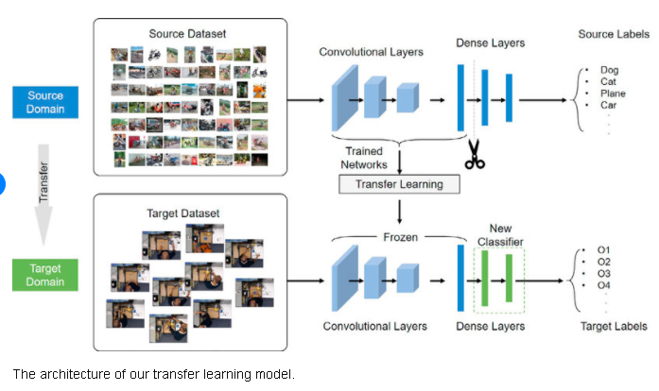
Sobre o que falaremos
Transfer Learning and Image Classification
Basicamente é uma técnica que nos permite usar um modelo treinado para uma determinada tarefa como ponto de partida para um modelo de aprendizado de máquina para uma tarefa diferente, de um novo domínio.
Daniel Moraes

Slide 3
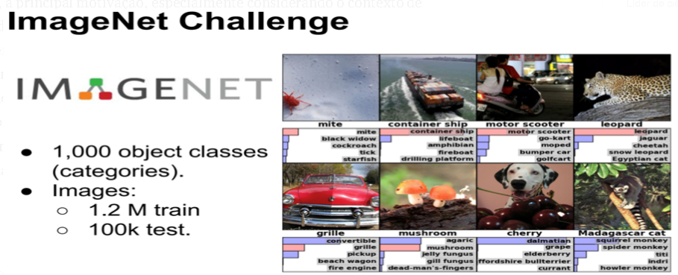
Motivação
A grande maioria dos modelos que resolvem problemas complexos precisam de muitos dados e obter grandes quantidades de dados rotulados é um grande desafio.
Daniel Moraes

Slide 4
Como realizar o “Transfer Learning”
Transferência de aprendizado via extração de recursos
Basicamente é uma técnica que nos permite usar um modelo treinado para uma determinada tarefa como ponto de partida para um modelo de aprendizado de máquina para uma tarefa diferente, de um novo domínio.
Transferência de aprendizado via ajuste fino
Basicamente é uma técnica que nos permite usar um modelo treinado para uma determinada tarefa como ponto de partida para um modelo de aprendizado de máquina para uma tarefa diferente, de um novo domínio.
Daniel Moraes

Slide 5
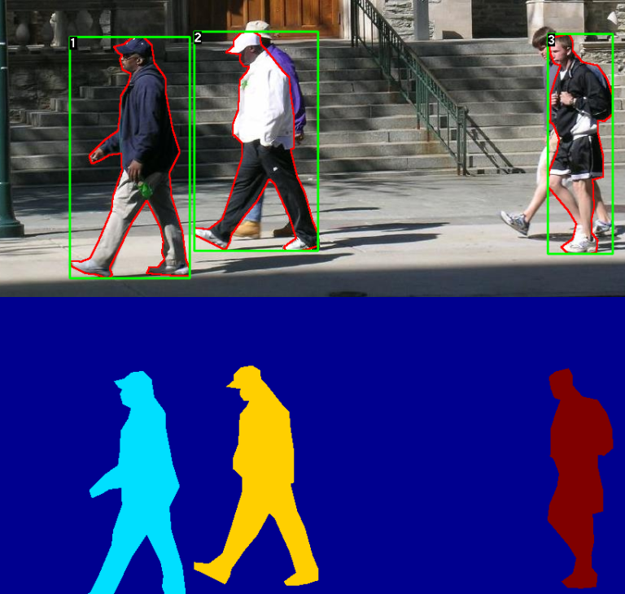
Ajuste Fino para Detecção de Objetos
TorchVision
Usando o TorchVision podemos treinar nosso modelo de segmentação de instâncias em um conjunto de dados personalizado, que adquirimos previamente e já classificamos.
Daniel Moraes

Slide 6
Principais Conclusões
Responder três questões: O que transferir, quando transferir e como transferir.
Pontos de atenção: Transferência negativa e Limites de Transferência.
O aprendizado de transferência definitivamente é um dos principais impulsionadores do aprendizado de máquina e do sucesso do aprendizado profundo na adoção convencional para o projeto de estudo proposto (Queda de Idosos).
Daniel Moraes

Slide 7
Transfer Learning and Image Classification
Daniel Moraes

